Slide 1

第二章 数值微分和数值积分

Slide 2
数值微分
函数f(x)以离散点列给出时，而要求我们给出导数值，
函数f(x)过于复杂
这两种情况都要求我们用数值的方法求函数的导数值
微积分中，关于导数的定义如下：
自然，而又简单的方法就是，取极限的近似值，即差商

Slide 3
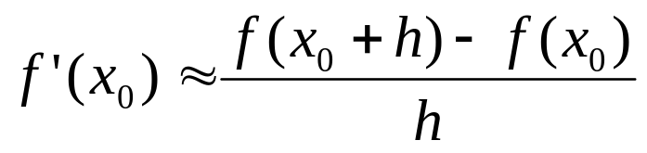
向前差商
x₀
x₀+h

Slide 4
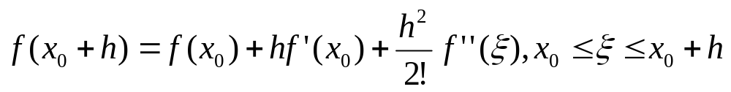
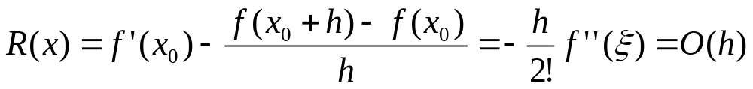
由Taylor展开
因此，有误差

Slide 5
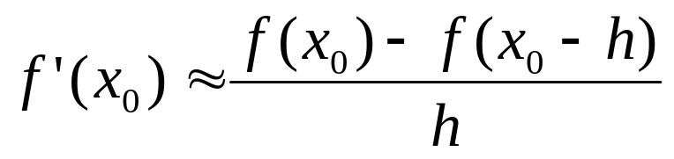
向后差商
x₀-h
x₀

Slide 6
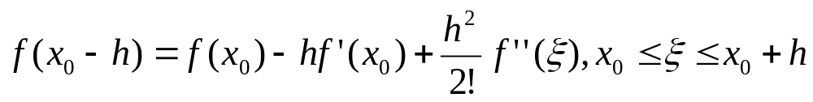
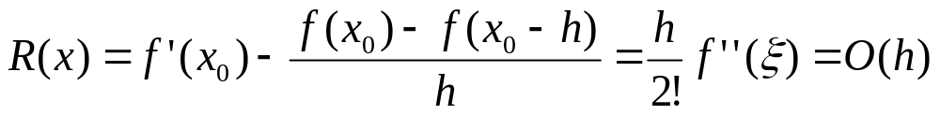
由Taylor展开
因此，有误差

Slide 7
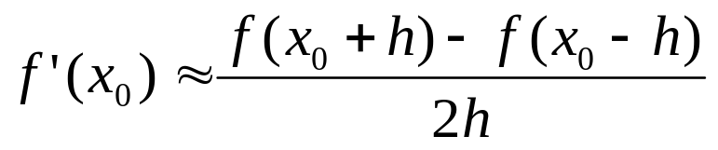
中心差商
x₀-h
x₀
x₀+h

Slide 8
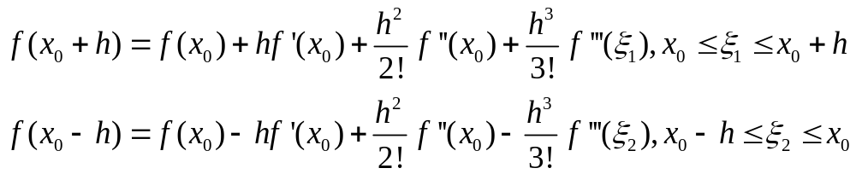
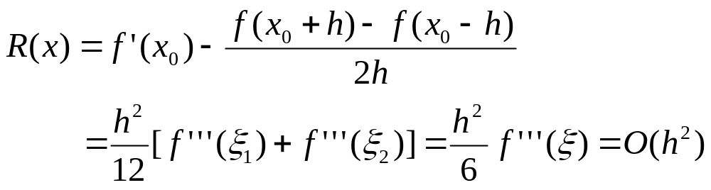
由Taylor展开
因此，有误差

Slide 9
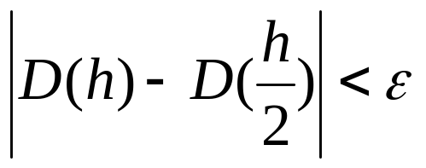
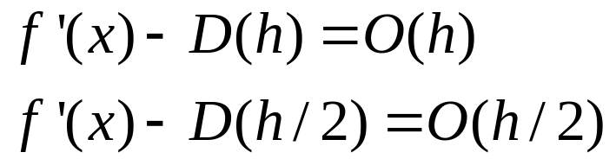
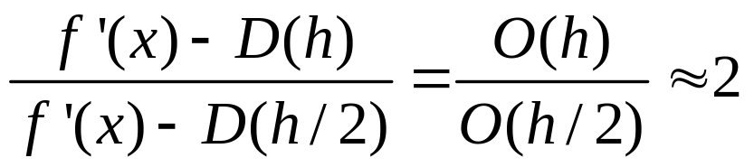
由误差表达式，h越小，误差越小，但同时舍入误差增大，所以，有个最佳步长
我们可以用事后误差估计的方法来确定
设D(h),D(h/2) 分别为步长为h,h/2 的差商公式。则
时的步长h/2 就是合适的步长

Slide 10
例：
f(x)=exp(x)
h | f’(1.15) | R(x) |  | h | f’(1.15) | R(x)
0.10 | 3.1630 | -0.0048 |  | 0.05 | 3.1590 | -0.0008
0.09 | 3.1622 | -0.0040 |  | 0.04 | 3.1588 | -0.0006
0.08 | 3.1613 | -0.0031 |  | 0.03 | 3.1583 | -0.0001
0.07 | 3.1607 | -0.0025 |  | 0.02 | 3.1575 | -0.0007
0.06 | 3.1600 | -0.0018 |  | 0.01 | 3.1550 | -0.0032

Slide 11
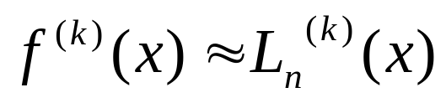
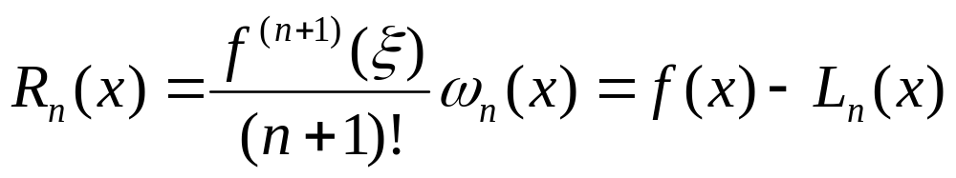
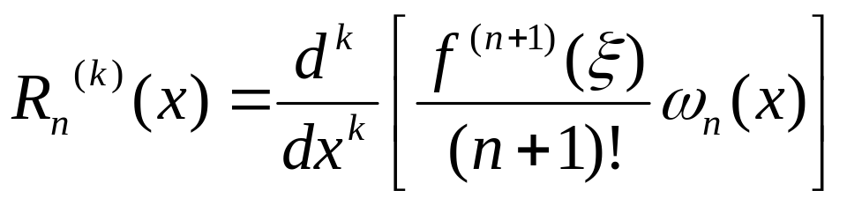
插值型数值微分
插值是建立逼近函数的手段，用以研究原函数的性质。因此，可以用插值函数的导数近似为原函数的导数
误差

Slide 12
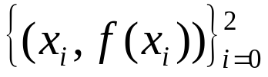
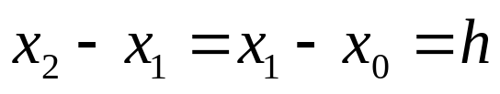
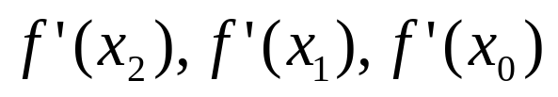
例：
给定点列
且
，求
解：

Slide 13
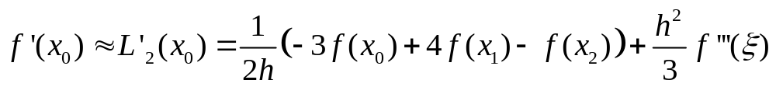
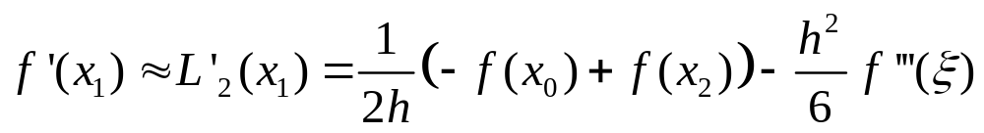
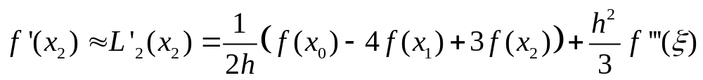
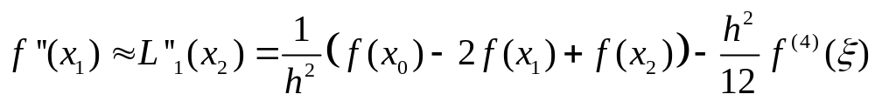

Taylor展开分析，可以知道，它们都是
称为三点公式

Slide 14
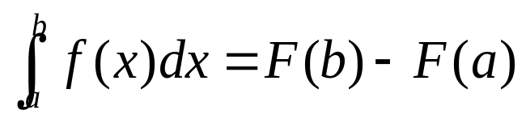
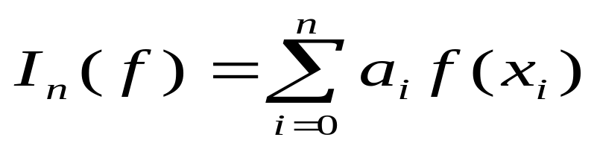
数值积分
关于积分，有Newton-Leibniz 公式
但是，在很多情况下，还是要数值积分：
1、函数有离散数据组成
2、F(x)求不出
3、F(x)非常复杂
定义数值积分如下：是离散点上的函数值的线性组合
称为积分系数，与f(x)无关，与积分区间和积分点有关

Slide 15
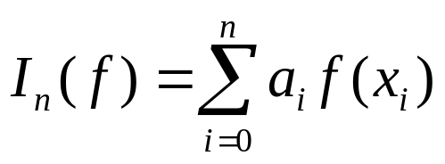
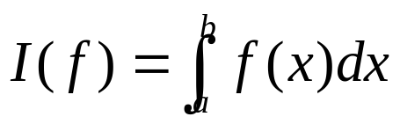
两个问题：
1、系数a_{i}如何选取，即选取原则
2、若节点可以自由选取，取什么点好？
代数精度
为数值积分，
为积分，则称数值
积分有k阶代数精度是指：
对任意次数不高于k次的多项式f(x)，
数值积分没有误差

Slide 16

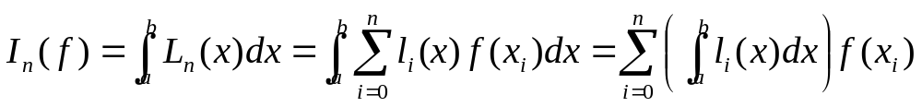
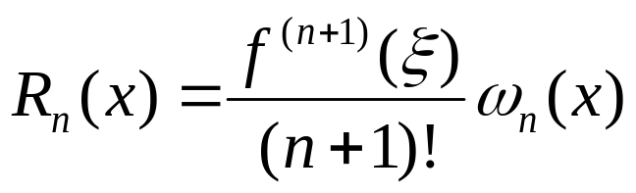
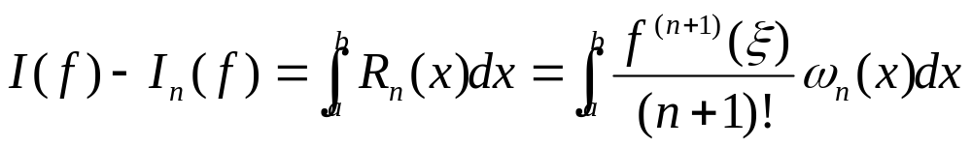
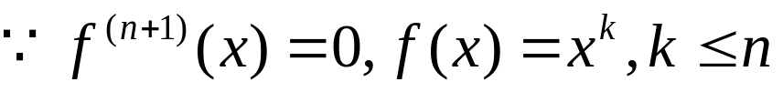
插值型
用插值函数的积分，作为数值积分
代数精度
由Lagrange插值的误差表达式，
，有
可以看出，至少n 阶代数精度

Slide 17
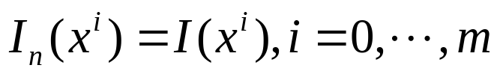
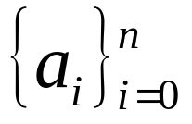
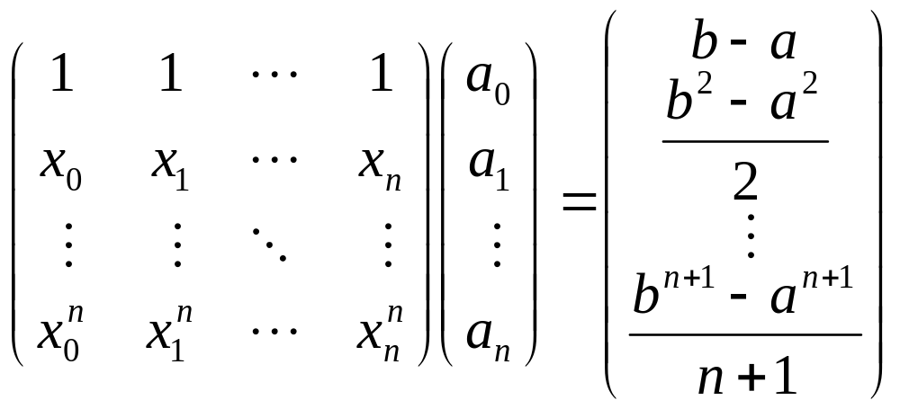
待定系数法
Vandermonde行列式
使用尽可能高的代数精度
已知
求系数
所以，要存在唯一，m＝n，确定一个n＋1 阶的方程组

Slide 18
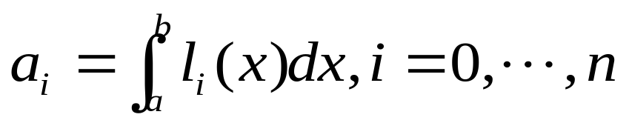
所以，m=n时存在唯一，且至少n阶代数精度。与节点的选取有关。
若数值积分至少n阶代数精度，则系数唯一
误差

Slide 19
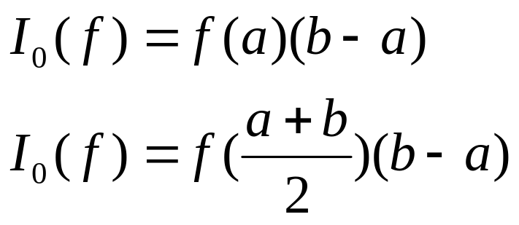
例：
一点数值积分
0阶代数精度
1阶代数精度

Slide 20
Newton-Cote’s 积分
若节点可以自由选取，则，一个自然的办法就是取等距节点。对区间做等距分割。
该数值积分称为Newton-Cote’s积分

Slide 21
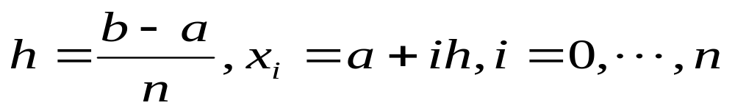
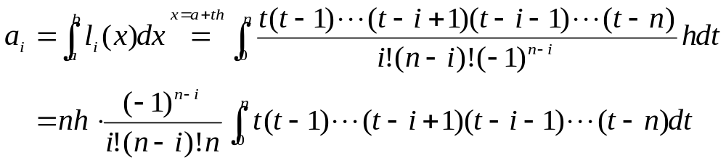
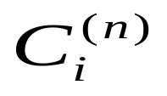
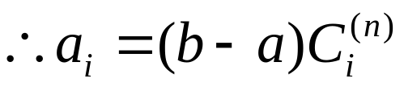
设节点步长
与步长h无关，可以预先求出
(b-a)

Slide 22
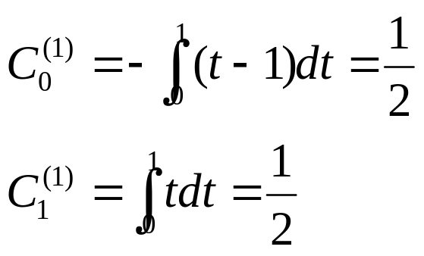
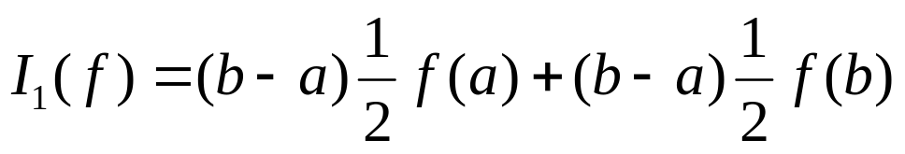
N＝1时
梯形公式

Slide 23
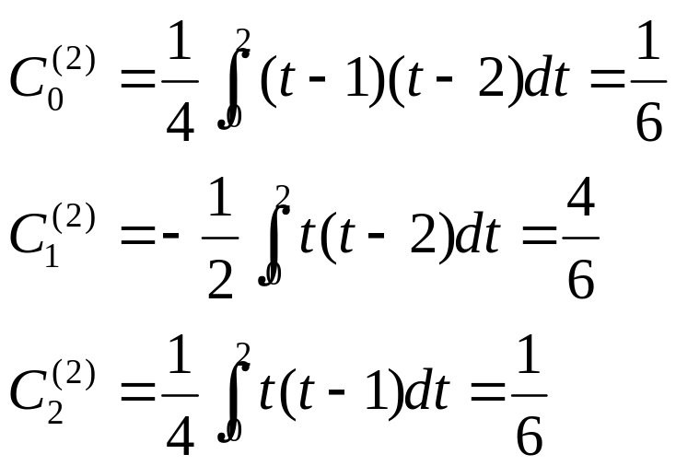
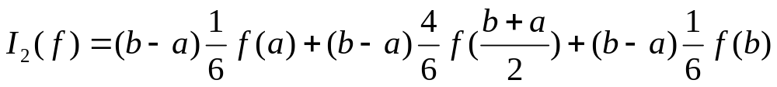
N＝2 时
Simpson公式

Slide 24
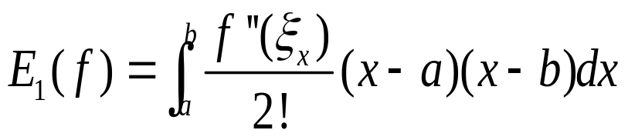
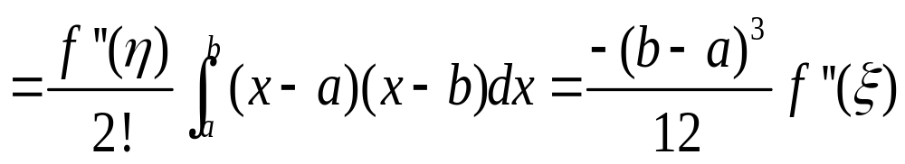
误差
1、梯形公式
此处用了积分中值定理

Slide 25
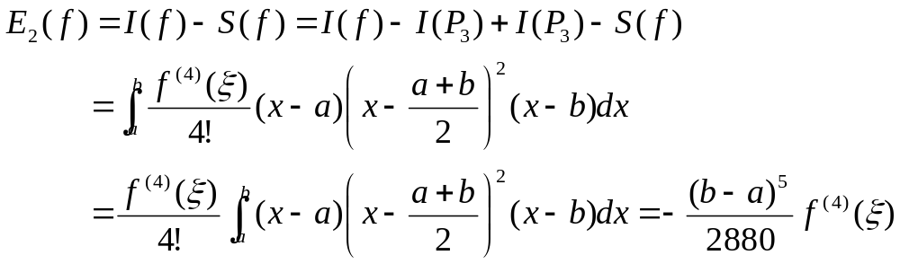
2、Simpson 公式
注意到，Simpson 公式有3 阶代数精度，因此为了对误差有更精确地估计，我们用3 次多项式估计误差
为0

Slide 26
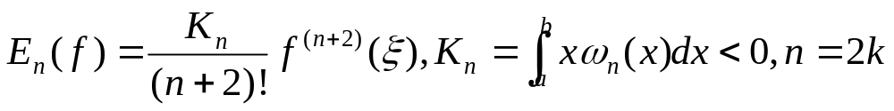
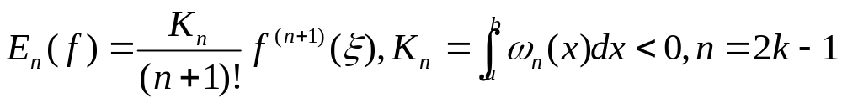
一般的有
因此，N-C积分，对偶数有n+1 阶代数精度，而奇数为n 阶代数精度

Slide 27
复化积分
数值积分公式与多项式插值有很大的关系。因此Runge现象的存在，使得我们不能用太多的积分点计算。采用与插值时候类似，我们采用分段、低阶的方法

Slide 28
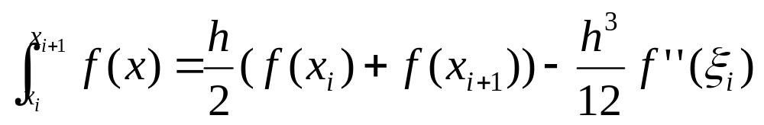
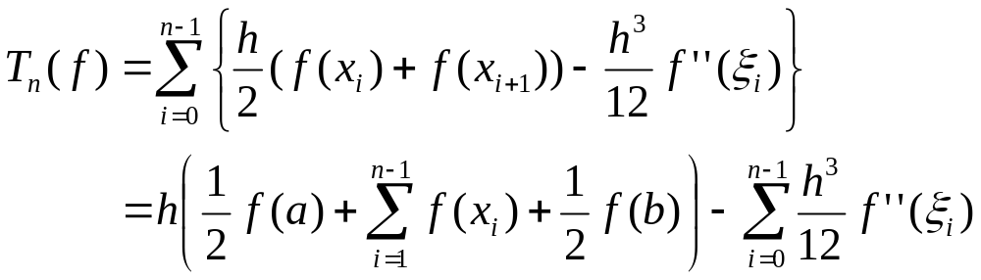
复化梯形公式
做等距节点，
误差

Slide 29


由均值定理知
可以看出，复化梯形公式是收敛的。

Slide 30



复化Simpson公式
做等距节点，
误差

Slide 31

由均值定理知
可以看出，复化Simpson公式是收敛的。

Slide 32






定义
若一个积分公式的误差满足 且C ≠ 0，则称该公式是 p 阶收敛的。
~
~
~
例：计算
运算量基本相同
解：
其中
= 3.138988494
其中
= 3.141592502

Slide 33
积分的自适应计算
函数变化有急有缓，为了照顾变化剧烈部分的误差，我们需要加密格点。对于变化缓慢的部分，加密格点会造成计算的浪费。以此我们介绍一种算法，可以自动在变化剧烈的地方加密格点计算，而变化缓慢的地方，则取稀疏的格点。

Slide 34





①先看看事后误差估计
以复化梯形公式为例
n等分区间
2n等分区间
近似有：
类似，复化Simpson公式

Slide 35



②自适应计算
记
为复化一次，2次的Simpson公式
控制
求

Slide 36



是

Slide 37



Romberg积分
由前面的事后误差估计式，
则，
类似，
这启发我们，可以用低阶的公式组合后成为一个高阶的公式。

Slide 38





记
为以步长为h的某数值积分公式，有

Slide 39


有如下的Euler-Maclaurin定理
若
为2m阶公式，则
Romberg 积分就是不断地用如上定理组合低阶公
式为高阶公式，进而计算积分
① T₁ =
(
0
)
T
< ε ?
➢ Romberg
算法：
0
② T₂ =
(
1
)
③ S₁ =
(
0
)
T
T
< ε ?
0
1
④ T₄ =
(
2
)
⑤ S₂ =
T
T
(
1
)
⑥ C₁ =
(
0
)
T
< ε ?
0
1
2
⑦ T₈ =
(
3
)
⑧ S₄ =
(
2
)
⑨ C₂ =
(
1
)
⑩ R₁ =
(
0
)
T
T
T
T
0
1
2
3
… … … … … …

Slide 40

Lab03 复化积分
1.分别编写用复化Simpson积分公式和复化梯形积
分公式计算积分的通用程序
2.用如上程序计算积分
取节点{x_{i} , i=0,…N}，N 为 {2^{k},k=0,1,…,12} ，并估计误差
3.简单分析你得到的数据

Slide 41

重积分的计算
在微积分中，二重积分的计算是用化为累次积分的方法进行的。计算二重数值积分也同样采用累次积分的计算过程。简化起见，我们仅讨论矩形区域上的二重积分。对非矩形区域的积分，大多可以变化为矩形区域上的累次积分。
a,b,c,d 为常数，f 在D 上连续。将它变为化累次积分
首先来看看复化梯形公式的二重推广

Slide 42





二重积分的复化梯形公式
做等距节点，x轴，y轴分别有：
先计算
，将x作为常数，有
再将y作为常数，在x方向，计算上式的每一项的积分

Slide 43


Slide 44


系数，在积分区域的四个角点为1/4，4个边界为1/2，内部节点为1
误差

Slide 45



二重积分的复化Simpson公式
做等距节点，x轴，y轴分别有：
m，n为偶数
类似前面有：
记

Slide 46

误差

Slide 47
Gauss型积分公式
Newton-Cote’s 积分公式，可以知道n为偶数时，n+1个点数值积分公式有n+1阶精度。是否有更高的代数精度呢？n个点的数值积分公式，最高可以到多少代数精度？本节会解决这个问题。

Slide 48



例：在两点数值积分公式中，如果积分点也作为未知量，则有4个未知量，可以列出4个方程： （以f(x)在[-1,1]为例）
具有3阶代数精
度，比梯形公式
1阶代数精度高
可解出：
数值积分公式

Slide 49


定理
n 个积分点的数值积分公式，最高2n－1阶
证明：
取
易知：
如何构造最高阶精度的公式？
也就是说，数值积分公式，对一个2n+2阶的多项式是有误差的，
所以，n+1个点的数值积分公式不超过2n+1阶

Slide 50


一般性，考虑积分：
称为权函数
定义两个可积函数的内积为：
两个函数正交，就是指这两个函数的内积为0

Slide 51



利用Schmidt 正交化过程，
就可以将多项式基函数
变为正交基

Slide 52





以n阶正交多项式的n个零点为积分点的数值积分公式有2n－1阶的代数精度
Gauss点
Gauss积分，记为G_{n}(f)
证明：
若 f 为 2n－1 次多项式，则
为 n－1 次多项式
又，
仅差一个常数（零点相同）
具有一个很好的性质：

Slide 53
Gauss型求积公式的构造方法
(1)求出区间[a,b]上权函数为W(x)的正交多项式p_{n}(x) .
(2)求出p_{n}(x)的n个零点x₁ , x₂ , … x_{n} 即为Gauss点.
(3)计算积分系数

Slide 54





例：
求积分
的2点Gauss公式.
解 按 Schemite 正交化过程作出正交多项式:

Slide 55




P₂(x)的两个零点为
积分系数为
故两点Gauss公式为

Slide 56

几种Gauss型求积公式
(1) Gauss-Legendre求积公式
区间[-1,1]上权函数W(x)=1的Gauss型求积公式,称为Gauss-Legendre求积公式,其Gauss点为Legendre多项式的零点.
公式的Gauss点和求积系数可在数学用表中查到 .
由
因此,[a,b]上权函数W(x)=1的Gauss型求积公式为

Slide 57
n | x_{k} | A_{k} |  | n | x_{k} | A_{k}
1 | 0 | 2 |  | 6 | ±0.9324695142 ±0.6612093865 ±0.2386191861 | 0.1713244924 0.3607615730 0.4679139346
2 | ±0.5773502692 | 1
3 | ±0.7745966692 0 | 0.5555555556 0.8888888889
 |  |  |  | 7 | ±0.9491079123 ±0.7415311856 ±0.4058451514 0 | 0.1294849662 0.2797053915 0.3818300505 0.4179591837
4 | ±0.8611363116 ±0.3399810436 | 0.3478548451 0.6521451549
 |  |  |  | 8 | ±0.9602898565 ±0.7966664774 ±0.5255324099 ±0.1834346425 | 0.1012285363 0.2223810345 0.3137066459 0.3626837834
5 | ±0.9061798459 ±0.5384693101 0 | 0.2369268851 0.4786286705 0.5688888889

Slide 58



➢ Gauss 公式的余项：
/* 设P为f 的过x₀ … x_{n}的插值多项式 */
/*只要P 的阶数不大于2n+1，则下一步等式成立*/
插值多项式的余项
Q：什么样的插值多项式在 x₀ … x_{n} 上有 2n+1 阶？

Slide 59



A：Hermite 多项式！
满足

Slide 60


(2) Gauss-Laguerre求积公式
区间[0,+∞)上权函数W(x)=e^{-x}的Gauss型求积公式,称为Gauss-Laguerre求积公式,其Gauss点为Laguerre多项式的零点.
公式的Gauss点和求积系数可在数学用表中查到 .
由
所以,对[0, +∞)上权函数W(x)=1的积分,也可以构造类似的Gauss-Laguerre求积公式:

Slide 61
n | x_{k} | A_{k} |  | n | x_{k} | A_{k}
2 | 0.5858864376 3.4142135623 | 0.8535533905 0.1464466094 |  | 5 | 0.2635603197 1.4134030591 3.5964257710 7.0858100058 12.6408008442 | 0.5217556105 0.3986668110 0.0759424497 0.0036117587 0.0000233700
3 | 0.4157745567 2.2942803602 602899450829 | 0.7110930099 0.2785177335 0.0103892565
 |  |  |  | 6 | 0.2228466041 1.1889321016 2.9927363260 5.7751435691 9.8374674183 15.9828739806 | 0.4589646793 0.4170008307 0.1133733820 0.0103991975 0.0002610172 0.0000008985
4 | 0.3225476896 1.7457611011 4.5366202969 9.3950709123 | 0.6031541043 0.3574186924 0.0388879085 0.0005392947

Slide 62

(3) Gauss-Hermite求积公式
的Gauss型求积公式,称为Gauss-Hermite求积公式, 其Gauss点为Hermite多项式的零点.
区间(-∞,+∞)上权函数W(x)=
公式的Gauss点和求积系数可在数学用表中查到 .
n | x_{k} | A_{k} |  | n | x_{k} | A_{k}
2 | ±0.7071067811 | 0.8862269254 |  | 6 | ±0.4360774119 ±1.3358490704 ±2.3506049736 | 0.7246295952 0.1570673203 0.0045300099
3 | ±1.2247448713 0 | 0.2954089751 1.8163590006
4 | ±0.5246476232 ±1.6506801238 | 0.8049140900 0.0813128354 |  | 7 | ±0.8162878828 ±1.6735516287 ±2.6519613563 0 | 0.4256072526 0.0545155828 0.0009717812 0.8102646175
5 | ±0.9585724646 ±2.0201828704 0 | 0.3936193231 0.0199532421 0.9453087204

